Slide 1
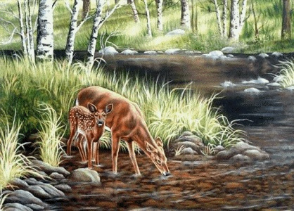
Вода – чудо природы
Береги воду
Салагаева Любовь Михайловна
Учитель ГБОУ № 613
г. Санкт-Петербург

Slide 2
На нашей планете воды больше, чем земли
Береги воду

Slide 3
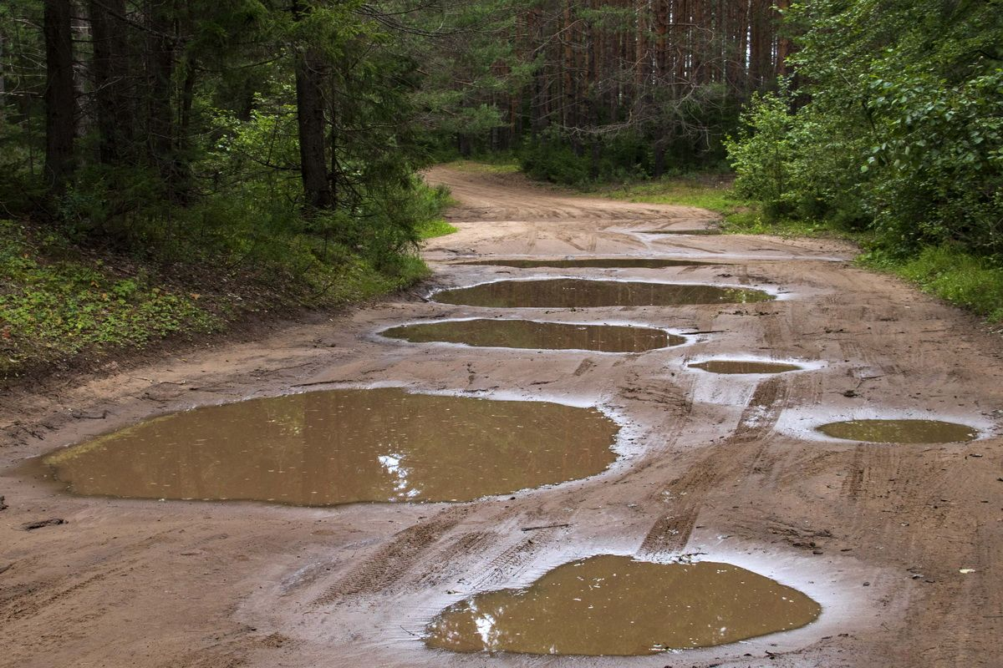
Водоём – это скопление воды
Береги воду
Как пройти мне мимо лужи?
Я с водою очень дружен.
Капля с капелькой летела.
Капля капельку задела.
Капля с капелькой слилась -
Вот и лужа налилась!

Slide 4
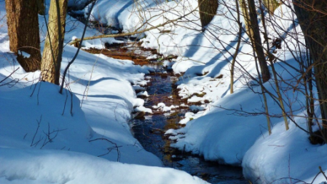
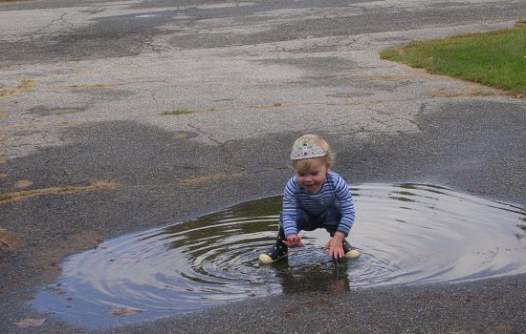
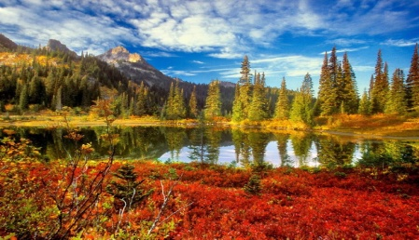
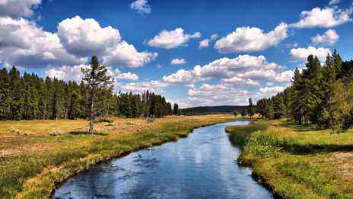
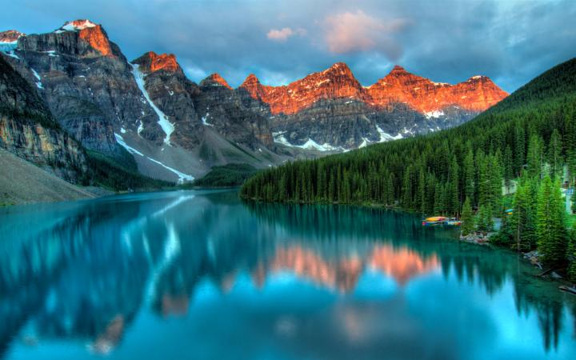
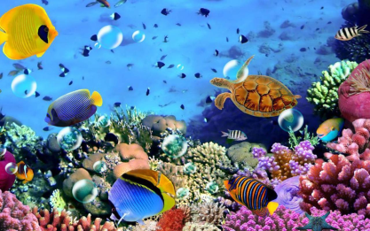
!
Водоёмы на Земле
Береги воду
ручей
Гонит капля дождевая Ручеёк за ручейком, Те бегут, не унывая, В реки быстрые. Потом… А потом и синь морская! А за нею — океан!
лужа
болото
река
океан
озеро
море

Slide 5
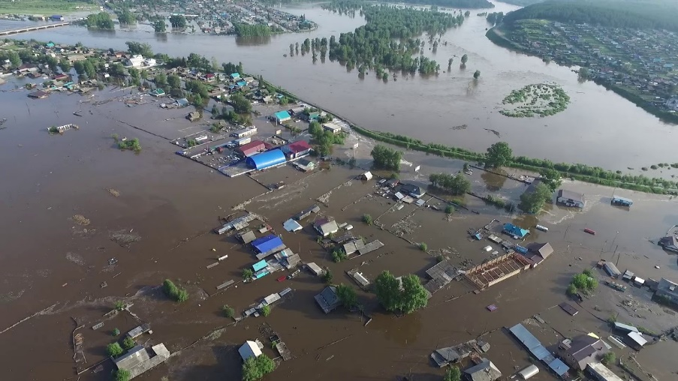
!
Наводнение
Береги воду
Всё побежало, всё вокруг
Вдруг опустело – воды вдруг
Втекли в подземные подвалы...
А.Пушкин

Slide 6
Свойства воды
1. Вода не имеет формы. Она растекается и принимает форму сосуда.
2. Вода не имеет запаха.
3. Вода не имеет вкуса.
4. Вода не имеет цвета, она прозрачная.
Береги воду

Slide 7
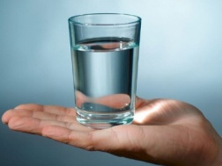
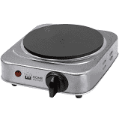
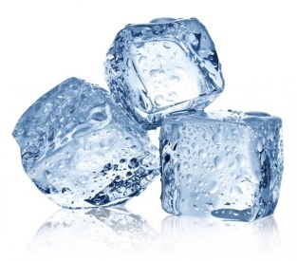
Три состояния воды
Береги воду
воду
2. Твёрдое
состояние
1.Жидкое
состояние
Вода
3. Газообразное
состояние
Пар
Лёд

Slide 8
1. Жидкое состояние воды
Береги воду
дождь
радуга
лужа
роса
ручей
болото
река
океан
озеро
море

Slide 9
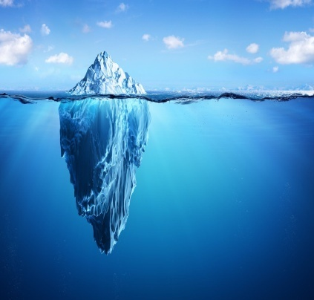
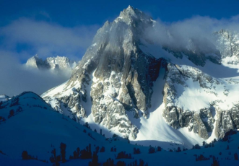
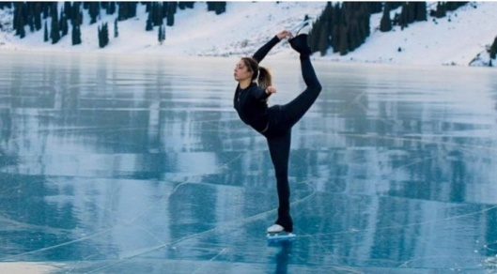
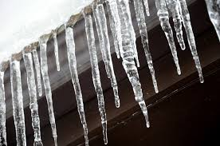
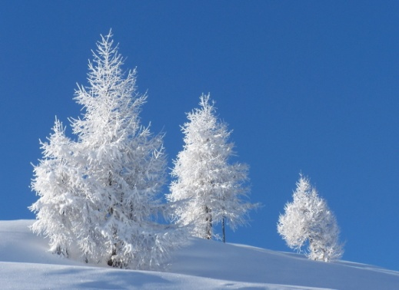
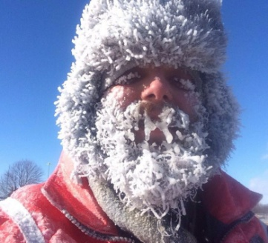
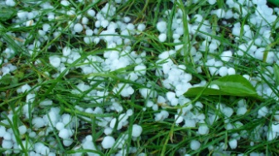
2. Твёрдое состояние воды
Береги воду
Снег
Лёд
Иней
Град

Slide 10
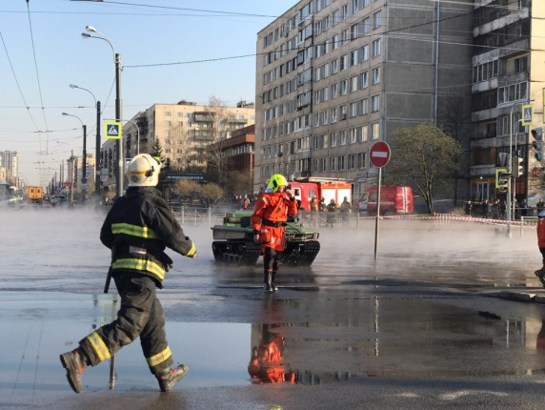
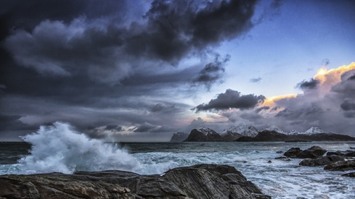
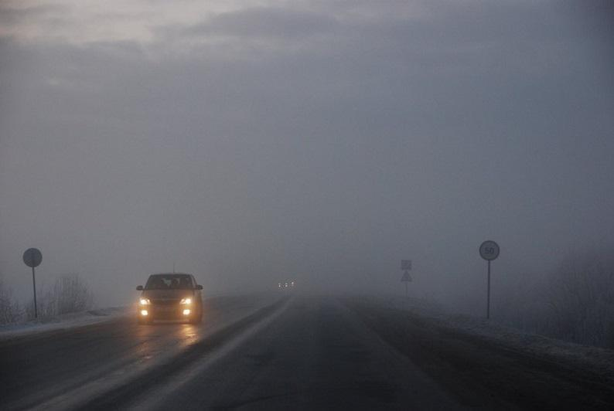
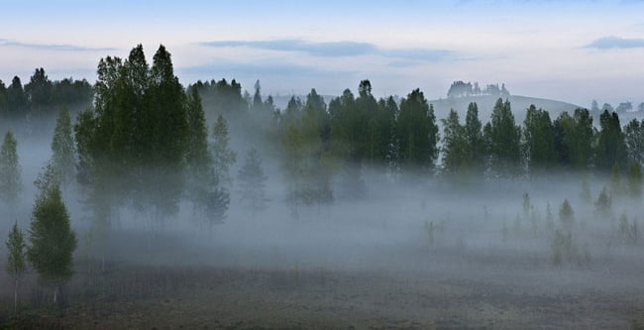
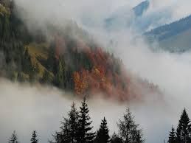
3. Газообразное состояние воды
Береги воду
Пар
Облака
Туман

Slide 11
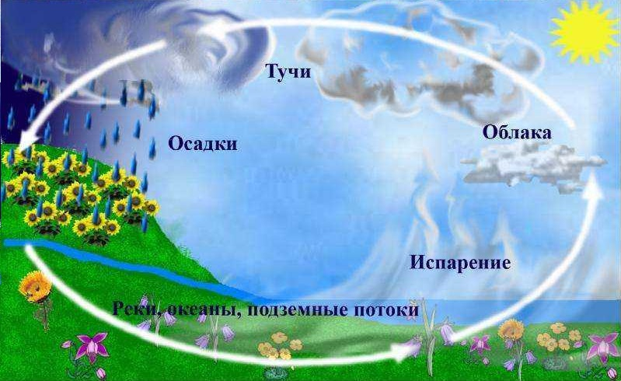
Круговорот воды в природе
Береги воду

Slide 12
.
Вода в природе

Slide 13
.
Информационные ресурсы:
Береги воду
https://mypresentation.ru/documents_2/e2400e527eaeb0874418264102bfe1a8/img0.jpg
https://i.pinimg.com/736x/ce/ce/ea/ceceea111ef18d8a31571482858fa0cf.jpg
https://pngimg.com/uploads/ice/ice_PNG9324.png69e39487.jpeg
https://cs8.pikabu.ru/post_img/big/2016/01/22/9/145347607814708630.jpg
https://a.d-cd.net/waAAAgHR3eA-1920.jpg
https://avatars.mds.yandex.net/get-zen_doc/151304/pub_5c38d89d7cfae500aa85b44d_5c3921067c705800aa42155a/scale_1200
https://pngimg.com/uploads/ice/ice_PNG9324.png/opttorg35.ru/upload/iblock/175/1752ad1a40d03287939af0a8
https://taurica.net/data/posts/2017/05/24/1495620787_raduga.jpg
https://encrypted-tbn0.gstatic.com/images?q=tbn:ANd9GcRCpV43QLlnOwnFSjC7--46FGW_vo1DiTXsdA&usqp=CAU
https://gazeta.spb.ru/wp-content/uploads/2021/02/luzha1.jpg

